Slide 1
• Берёза не угроза: где стоит там и шумит. • Бела береста – да дёготь чёрен. • Берёзой обогреешься, а не оденешься. • У берёзки слёзки текут , когда с неё кору дерут. • Берёзоньки, как девоньки, в сарафанчиках беленьких.
Пословицы и поговорки

Slide 2
• Стоят столбы белёны, на них шапки зелёны. • Летом цветёт, зимой греет. Настанет весна – потечёт слеза. • В белом сарафане стала на поляне. Летели синицы, сели на косицы. • Зелена, а не луг, кудрява, а не голова.
Загадки

Slide 3
• Коли лист с дуба и берёзы упал чисто – лёгкий год, не чисто – к суровой зиме. • Если из берёзы течёт много соку, то быть лету дождливым. • Если берёза распустится раньше ольхи и клёна – жди сухого лета.
Приметы

Slide 4
• Как ласково в народе называют берёзу? • Как одним словом можно назвать берёзовый лес? • Как назвать съедобный гриб с коричнево-черной шапкой, растущий под березой?
Вопросы
Березка, березонька
Березняк
Подберезовик

Slide 5
Нужно подобрать подходящие по смыслу имена существительные, сочетающиеся с именами прилагательными березовый, берёзовая.
Игра «Угадай, какое слово пропущено»
Березовый…
(гриб, сок, веник, лист, пень…)
Березовая…
(листва, роща, кора, аллея…)

Slide 6
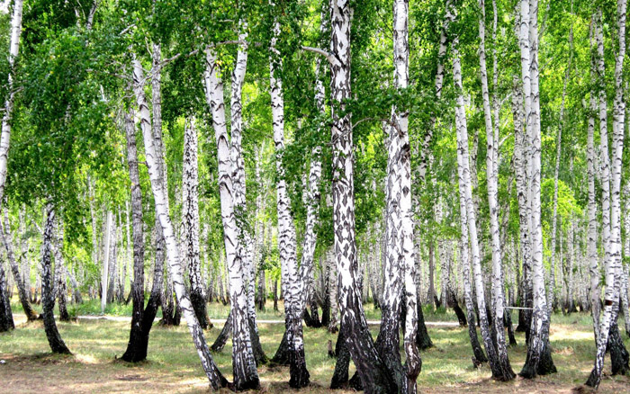
Белая берёза, мой поклон тебе, Ты – в судьбе России и в моей судьбе. Белая берёза – русская земля, И печаль, и радость, и любовь моя. П.Кудрявцев

Slide 7
ht http://bib-super-yana.blogspot.com/2013/07/bereza-simvol-rossii.html tp://www.liveinternet.ru/use… http://www.lida-mebel.ru/index…
Интернет ресурсы:
http://www.uchmet.ru/library/material/133154/
http://nsportal.ru/ap/nauchno-tekhnicheskoe-tvorchestvo/library/issledovanie-slova-bereza
http://brb.ucoz.co.uk/blog/ber…
http://www.uchmet.ru/library/material/133154/
http://festival.1september.ru/articles/618652/
http://www.maaam.ru/detskijsad/ruskaja-ber-zka.html
http://apturry.ucoz.ru/news/dr...
http://nsportal.ru/nachalnaya-shkola/stsenarii-prazdnikov/stsenarii-prazdnika-bereza-simvol-rodiny-moei
http://mebelmont.blogspot.ru/2…
http://gskou-bug.ucoz.ru/load/vneklassnoe_meroprijatie_quot_belokuraja_berezka_simvol_rodiny_moej_quot/1-1-0-198
http://mitishevanad.tf9.ru/index.php/metodicheskaya-kopilka?id=6
http://rusakova.ucoz.ru/load/prezentacija_na_temu_quot_berjoza_kak_simvol_rodiny_quot/1-1-0-23
http://www.uchmet.ru/library/material/133154/

